Slide 1
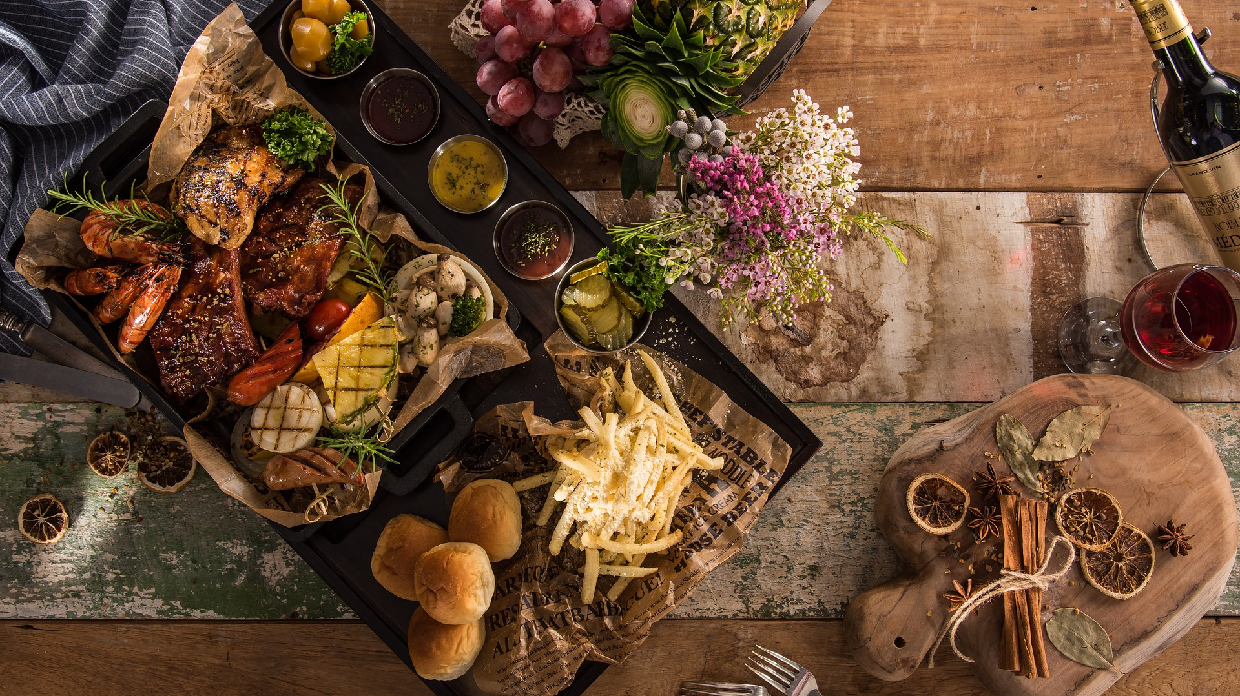
Indicadores de acompanhamento
Os indicadores fornecem informações quantificadas relevantes para medir e avaliar os resultados de uma ou mais ações. Eles permitem acompanhar a evolução do desempenho e analisar a situação atual. Eles são usados em diferentes níveis da empresa. Eles ocorrem em painéis.

Slide 2
Satisfação do cliente
a satisfação do cliente é uma medida. O cliente dá uma opinião sobre como os produtos e serviços fornecidos por uma empresa atendem ou superam suas expectativas.

Slide 3
Fidelização dos clientes
A fidelização é um conceito de marketing que consiste em criar e manter um bom relacionamento entre um cliente e uma marca. O objetivo é, portanto, “retê-lo”, ou seja: incentivá-lo a refazer uma compra em um prazo mais ou menos longo.

Slide 4
Prestatário
Pessoa ou empresa encarregada de uma missão em um campo específico.

Slide 5
Hashtags
a hashtag promocional é uma hashtag social que é utilizada durante uma campanha publicitária para tentar iniciar conversas ou reações relacionadas à oferta ou à mensagem publicitária no Twitter e outras redes sociais.
os “stories”
Funcionalidade de vídeo oferecida nas redes sociais. Este formato de vídeo tem a particularidade de durar 24 horas.

Slide 6
processo de compra
O processo de compra traça a jornada das operações físicas e mentais que levam o cliente a escolher e comprar um produto.

